Slide 1
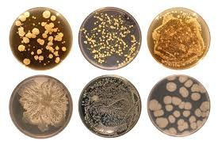
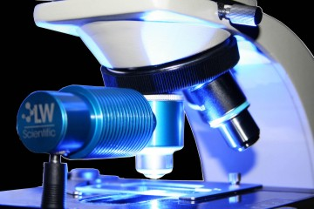
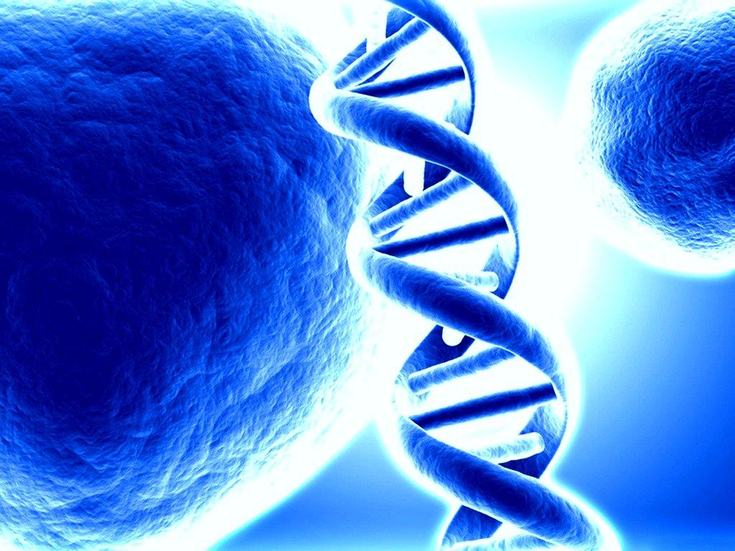
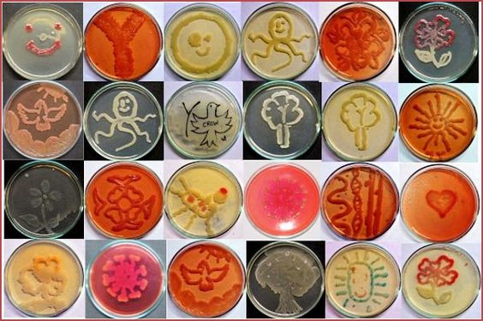
علم الاحياء المجهرية MICROBIOLOGY lac.5

Slide 2
الجدار الخلوي Cell Well
تسمى طبقات الغلاف الخلوي المحصورة بين الغشاء البلازمي والمحفظة الجدار الخلوي ،تحتوي جدران معظم الخلايا البكتيرية على نوع فريد من مادة عضوية متعددة Organic Polymerتدعى الببتيدوكلايكان Peptidoglycan
وتوفر هذه المادة الاسناد والشكل للخلية،ويحمي الجدارالخلية من تأثير الضغط الازموزي الداخلي الذي يكون بمدى يقع بين 5-20 جو نتيجة لتركيز المواد الذائبة والمنقولة بوساطة عملية النقل الفعال،وللجدار الخلوي دور مهم في عملية انقسام الخلية كما تكون طبقات الجدار مواقع لكثير من المحددات المستضدية،بالاضافة الى انه موقع عمل قسم من المضادات الحيوية

Slide 3
الجدار الخلوي Cell Well
تتكون مادة الببتيدوكلايكان Peptidoglycan او Murein من وحدتين هما السكريات الامينية Amino sugars و الاحماض الامينية.اذ ان السكــريـــات الامينيـة هـي N-acetylmuramic acid (AMA) و N-acetylglucosamine (AG) مرتبطة بالاصرة 1-4 من النوع بيتا وسلاسل جانبية مكونة من مجموعة ببتيدات رباعية متصلة بحامض ن استيل ميوراميك ومجموعة من ببتيدات متشابهة مستعرضة.
يكون الهيكل متشابها في جميع انواع البكتيريا اما السلاسل الجانبية والمستعرضة فتختلف باختلاف الانواع.تتكون الجسور المستعرضة من آصرة ببتيدية مباشرة مع الاحماض الامينية L-alanine و D-lsoglutaminc و L-lysine او Diaminopimelic acid
و D-alanine اذ ترتبط بأواصر متستعرضة بـ AMA. شكل(3).

Slide 4
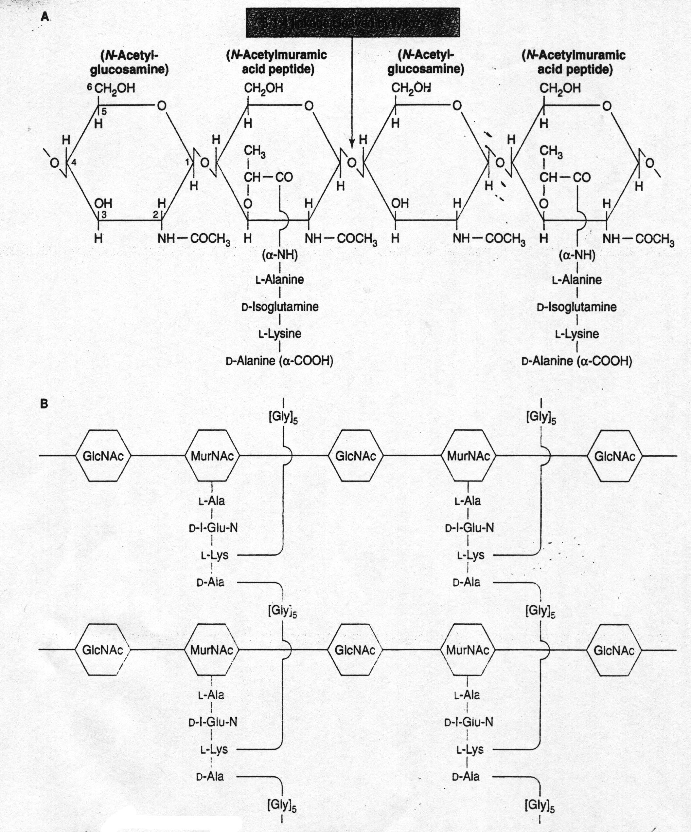
شكل (3)يوضح الوحدات التركيبية لطبيعة الـ Peptidoglycan

Slide 5
ان مادة الببتيدوكلايكان مجسمة ثلاثية الابعاد ومن هنا تأتي قوتها وهي بذلك لا تعترض دخول الماء والمواد الغذائية مثل المعادن والكلوكوز والاحماض الأمينية والمواد العضوية كذلك الجزيئات الكبيرة نسبياً وبنفس الوقت تخرج المواد التالفة من خلال هذا الممر.
وصلابة طبيقة الببتيدوكلايكان تعود الى الاواصر المستعرضة التي تربط الـ Polymer وتكون هذه الاواصر اكثر في البكتريا الموجبة لصبغة كرام مما هو علية في البكتريا السالبة لصبغة كرام.

Slide 6
جدار البكتريا الموجبة والسالبة لصبغة كرام
ان جدار الخلايا البكترية الموجبة لصبغة كرام يتألف من طبقات متتالية من الببتيدوكلايكان حيث تتصل كل طبقة منها بالتي فوقها والتي تحتها خلال جسور من الاحماض الامينية ويبلغ سمك جدار هذه البكتريا 35-25 nm اي حوالي 20-40% من وزن الخلية ويحتوي 20-80% من مادة peptidoglycon .
اضافة الى البروتينات والسكريات المتعددة وحامض teichoic (الذي يتألف من الكليسرولglycerol او ribitol كوحدة فرعية متكررة متأصرة الى الالنين والفوسفات. ويوجد نوعان من حامض التكويك هما تكويك الجدار الخلوي wall teichoic او تكويك الغشاء membrane teichoics والذي يسمى lipoteicho. شكل(4)
اما جدار الخلايا البكتيريا السالبة لصبغة كرام يكون رقيقاً جداً يبلغ سمكه 10-15 nm وهو يشكل 10-20% من وزن الخلية الجافة ويتكون من 5-15% من peptidoglycan و 35% من الدهون الفوسفاتية phospholipipids و 15% من protein و 50% من lipopoly saccharides (وتعد هذه الطبقة ذات اهمية واسعة بسبب خواصها السمية وان الجزء الدهني هو المكون السمي لهذه الطبقة).
)قارن بين مكونات جدار الخلية الموجبة لصبغة كرام والخلية السالبة لصبغة كرام )

Slide 7
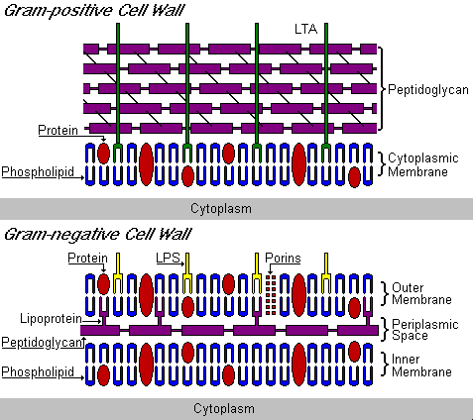
شكل يوضح تركيب الجدار والاغلفة الملحقة للبكتريا الموجبة لصبغة كرام
شكل (4)يوضح الفرق بين تركيب الجدار والاغلفة الملحقة لبكتريا السالبة والموجبة لصبغة كرام

Slide 8
شكل يوضح تركيب الجدار والاغلفة الملحقة لبكتريا السالبة لصبغة كرام
شكل (4)يوضح الفرق بين تركيب الجدار والاغلفة الملحقة لبكتريا السالبة والموجبة لصبغة كرام

Slide 9
بعض المكونات الخاصة بالبكتيريا السالبة لصبغة كرام والتي تقع خارج peptidoglycan
phospholipid 2-(الفوسفولبيدات) :
وهي طبقة ثنائية من دهون فوسفاتية يتكون من ارضية سائلة تحتوي على بروتينات خاصة.
يعمل الغشاء على تسرب البروتينات في periplasmic space ويحمي البكتريا المعوية من الاملاح والانزيمات المحللة الموجودة في بيئة المضيف.
تختلف نفاذية الغشاء الخارجي من نوع لاخر ففي بكتريا Psudomonase aeruginosa تكون نفاذية هذا الغلاف اقل 1000 مرة من نفاذية غشاء بكتريا E-coli ولهذا فان البكتريا الأولى شديدة المقاومة للمضادات البكتيرية antimicrobial.
وان البروتينات الموجودة في الغشاء الخارجي يطلق عليها بالبروتينات الثانوية Minor protein والتي لها علاقة بنقل الجزيئات الصغيرة مثل الفيتامين B₁₂ و Phospholipid و proteases و pencillin, binding protein
Lipoprotein 1-
وهي مواد قليلة الوزن الجزيئي تعمل كجسور لربط الطبقات الخارجية الى الجدار الخلوي اذ ترتبط بشكل تساهمي مع الحامض الاميني di-aminopimelic الموجود في طبقة peptoglycan ويتألف الجزء البروتيني من 57 حامض اميني اما الجزء الدهني فهو diglyceride thioether الذي يرتبط بـ cystein .
وظيفة lipoprotein هي موازنة الغشاء الخارجي وتثبيته مع طبقات peptoglycan.

Slide 10
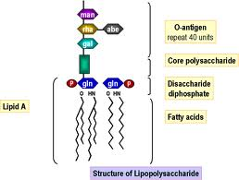
فائدته:
تعمل الطبقة الدهنية على موازنة الغشاء وتكون حاجز يمنع دخول بعض الجزيئات المحبة للماء hydrophilic molecules .
تكون هذه الطبقة سامة للحيوانات تدعى endotoxin لان عند تحللها الى Lipid A وسكريات متعددة تكون جميع سميتها عائدة الى lipid A
3- (LPS) Lipopolysaccharide
وتعتبر المكون الرئيسي بين هذه الطبقات وتشكل 45% من السطح الخارجي للبكتريا وهي تتكون من ثلاثة مناطق:
مستضد O-antigen ويطلق عليه المنطقة الاولى ويتكون من سكريات قليلة التعدد oligosaccharide ويكون عدد هذه المستضدات في بكتريا Salmonella اكثر من 1000 نوع.
المنطقة المركزية Core region ويطلق عليها المنطقة الثانية وهي مكونة من سلاسل سكريات متعددة ترتبط بشكل تساهمي بالطبقة الثالثة وبالاضافة الى وجود السكريات يوجد ايضاً ethanolamine phosphate .
Lipid A يتكون من سكريات ثنائية من phospho glucose amine مرتبطة مع الاحماض الشحمية الطويلة السلسلة lauric acid و B-hydroxy myristic acid ويكون الجزء السكري ثابت لكل انواع البكتريا في حين تتغير الاحماض الشحمية .

Slide 11
Staining التصبيغ
يتم التغلب على صعوبة ملاحظة الكائنات الشفافة والقادرة على الحركة وذلك بقتل الخلايا وتعامل بعدئذ مع صبغة او اكثر ذات الفة خاصة لواحد او اكثر من مكونات الخلوية ونتيجة لاختلاف الشحنات بين جسم الخلية والصبغة (فالخلية البكتيريةغنية بالحامض النووي الذي يحمل مجموعة الفوسفات السالبة الصيغة وهذا يساعد على الارتباط بالصبغات ذات الشحنات الموجبة (والمعروفة بالصبغات القاعدية) التي لها الفة قوية لواحد او اكثر من مكونات الخلية وتلون هذه المكونات عند اضافتها للخلية. اما الصبغات السالبة الشحنة فلا تستطيع اختراق غلاف الخلية وبالتالي تجعل الخلية عديمة اللون والارضية بلون الصبغ. (وان الاصباغ املاح يكون احد ايوناتها ملونا والملح عبارة عن مركب كيمياوي احد ايوناته موجب الاخر سالب مثل كلوريد المثيل الازرق).
وتعد صبغة كرام Gram stain (1884) التي انشأها الطبيب الدنيماركي Dr. Hans Christion Gram قادرة فعلاً على تقسيم البكتريا الى مجموعتين G⁺ و G– حيث حاول تصبيغ الانسجة المصابة ببكتريا التي تسبب ذات الرئة Pneumonia باستعمال صبغة البنفسج البلوري crystal violet ووتثبيتها بمحلول Iodine ثم تغسل بـ الكحول الاثيلي 95% او الاسيتون فيتم قصر البكتريا G– وعدم قصر البكتريا G⁺ لقدرتها على الاحتفاظ بالمعقد Crystal violet-iodin وتحتفظ باللون Purple البنفسجي ،اما G– تكون عديمة اللون وعند اضافة صبغة السفرانين الحمراء Safranin تصطبغ البكتريا G– باللون الأحمر التي تضاف بعد الكحول

Slide 12
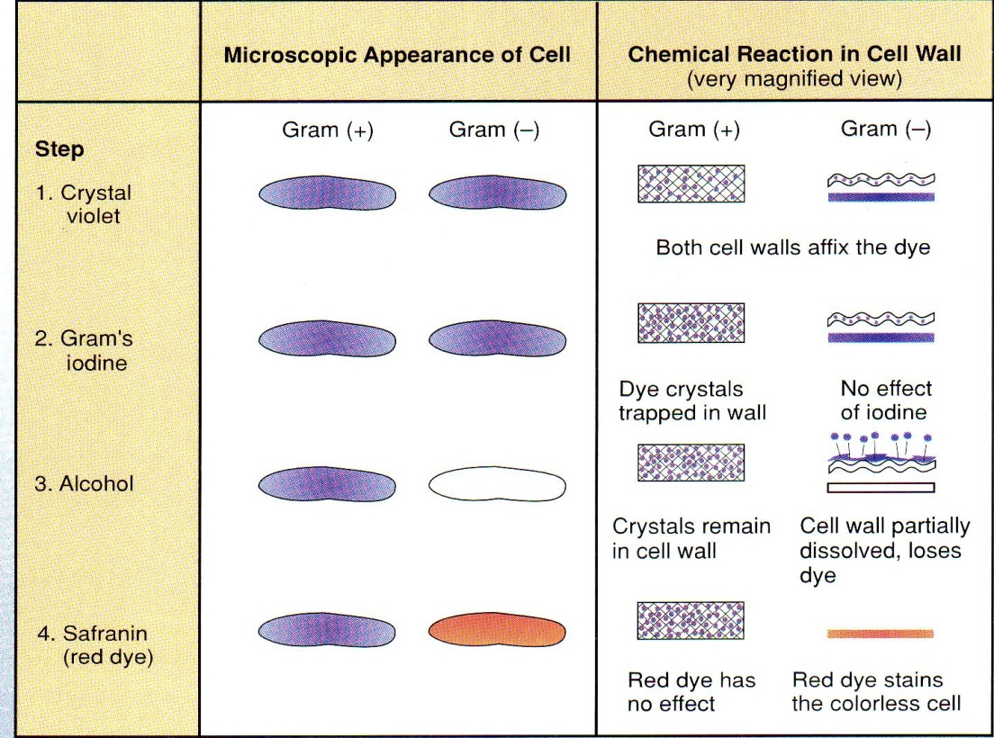

Slide 13
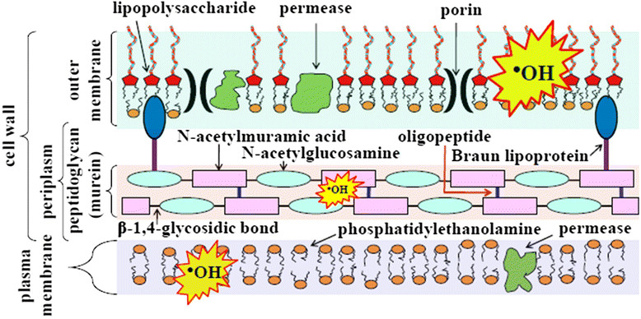
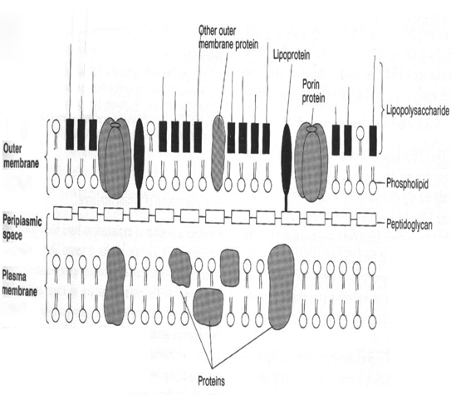
الغشاء السايتوبلازمي Cytoplasmic membrane
ويسمى ايضا الغشاء الخلوي . cell membraneيحتوي الغشاء السايتوبلازمي على حوالي 60% بروتين و 40 % دهون معظمها بشكل دهون مفسفرة phosphorlipids ويقع تحت الجدار الخلوي مباشرة،وهو لايحتوي على الستيرولات Sterols الموجودة في الاغشية الحيوانية.
شكل رقم (5) يوضح تركيب الغشاء البلازمي

Slide 14
ان لوجود الدهون المفسفرة خواص بايولوجية فريدة اذ تمثل الجزء غير المحب للماء hydrophobic وهي طبقة شبه سائلة semifluid في حين يمثل الجزء البروتيني الطرف المحب للماء hydrophilic وبأمكان عزل الغشاء السايتوبلازمي عن بقية التراكيب الخلوية فعند ازالة الجدار الخلوي بوساطة معاملته مع lysozyme سوف تنفجرالـ protoplast وعند وضع في محلول واطئ الشد تندلع محتويات الغشاء البلازمي (السايتوبلازمي) للخارج ويبقى الغشاء السايتوبلازمي على شكل كيس رقيق فارغ ينظف بالماء وثم يعرض الى الطرد المركزي.

Slide 15
وظائف الغشاء البلازمي
يحتوي على الانزيمات والجزيئات الحاملة carrier moleculesالتي تساهم في خلقDNA وبوليمرات الجدار الخلوي ودهون الغشاء.
يكون الغشاء شبه منفذ Semi permeable اذ تستطيع المواد ذات الوزن الجزيئي الواطئ النفوذ الى الجزء الداخلي من الخلية (اي ان الغشاء يعمل حاجزاً تنافذياً لا يسمح بمرورالمواد ذات وزن جزيئي يزيد عن جزيئة الكليسرين ولهذا فهو يسمح بتكوين ضغط تنافذي داخل الخلية ويحافظ عليها.
ينظم مرور المواد الغذائية والمنتجات الايضية بين الخلية والمحيط الخارجي.
السماح بمرور الجزيئات الايضية الكبيرة ضمن انظمة النقل النشط Active transport وتدعى ايضاً بانزيمات النضوح (permeases) حيث يتخصص كل نظام من هذه الانظمة لمادة معينة او مجموعة مواد.
افراز الانزيمات الخارجية المحللة extracellular hydrolytic enzyme.
انتقال الالكترونات وعملية الفسفرة التأكسدية oxidative phosphorylation التي تتواجد في الخلايا حقيقية النواة في الانواع الهوائية.

Slide 16
اليات انتقال المواد عبر الغشاء السايتوبلازمي
النقل المنفعل (السلبي) Passive transport
حيث تتدفق الجزيئات بصورة حرة من خارج الخلية الى داخلها دون انفاق طاقة من قبل الخلية وبمساعدة Specific protein systemالموجود في الغشاء ويستمر انتقال الجزيئات الى ان يصبح تركيز الجزيئة هو نفسه داخل وخارج الخلية (على جانبي الغشاء البلازمي). يتم انتقال الماء وبعض المواد القابلة للذوبان في الدهون مثل الكليسيرول Glycerol.
.2 النقل الفعال Active transport
ان الخلية تستهلك طاقة لنقل الجزيئات من خارج الخلية الى داخلها وهذه الطاقة ناتجة من الافعال الحيوية للبكتريا Metabolic energy. وعادة ان ما تنقله الخلية داخلها اكثر مما تنقله خارجها وتكون النتيجة تراكم الجزيئات داخل الخلية. ومثال ذلك انتقال السكريات سداسية الكاربون Hexoses عبر الغشاء السايتوبلازمي ويتم تجهيز الطاقة من اصرة الفوسفات الموجودة ضمن جزيئة Phosphoenol pyruvate (PEP) بالاضافة الى وجود البروتين الحامل للطاقة Carrier protein وجود انزيم يحفز التفاعل. اذ يقوم البروتين الحامل للطاقة يفسفره السكر السداسي الموجود خارج الغشاء السايتوبلازمي.
PEP + Protein ^{EnzymeI} Pyruvate + Protein phosphate
Protein phosphate + sugar ^{EnzymeII} Sugar – 6 – phosphate + protein

Slide 17
3. الفراغ السايتوبلازمي Periplasmic space
هي المنطقة المحصورة بين الجدار الخلوي والغشاء الخلوي وتختلف في طبيعة تركيبها الكيمياوي وتحتوي هذه المنطقة على العديد من الانزيمات الذائبة التي تقع الى خارج الغشاء الخلوي لذلك يطلق عليها بالانزيمات الخارجية Exoenzymes ومن هذه الانزيمات:
مجموعة من الانزيمات التي تقوم بعمليات تحليل المواد او هضمها منها Acid phosphatase و Alkalin phosphotase و penicillinase.
مجموعة من الانزيمات العائدة الى السلسلة التنفسية مثل Nitrite reductase.
مجموعة من البروتينات التي تعمل في انظمة النقل يطلق عليها Binding proteins والتي تعمل على نقل المواد التالية sugars و vitamins و Ions و amino acid

